Slide 1
人間科学概論 第12回：心理学と経済学の融合
寺尾 敦
青山学院大学社会情報学部
atsushi@si.aoyama.ac.jp
Twitter: @aterao

Slide 2
今日の学習
人間の直感的な確率判断は，数学的正解と大きく異なるという意味で，非合理的である．
ひとつの説明として，ヒューリスティックス（heuristics）による判断がされるため．
人間の意思決定は，経済学が仮定した期待効用に従わないという意味で，非合理的である．
人間の非合理性を前提とし，現実の行動を説明する行動経済学の誕生．

Slide 3
なぜこれを学習するのか？
社会情報学部は「リエゾン」での学習を重視している．「社会」と「人間」エリアのリエゾンの例として，行動経済学を紹介したい．
確率的な思考は，批判的思考の一部である．人間の行う確率的思考のバイアスを知ることは，批判的思考のスキルを身に着けることになる．

Slide 4
O. J. シンプソン裁判：アメリカンフットボールの有名選手だった O. J. シンプソンが，妻とその友人の殺人容疑で起訴された裁判．
検察側の主張：O. J. シンプソンは長年にわたって妻に暴力をふるっていた．
弁護団の反論：妻に暴力をふるう夫が，妻を殺してしまう確率は，1/2500 である．
批判的思考：検察は再反論できなかった．あなたは反論できる？

Slide 5
病院問題
ある町には，２つの病院がある．大病院では毎日約４５人，小病院では約１５人の赤ん坊が生まれる．当然ながら，約５０％の赤ん坊が男児である．しかし，正確には男児の出生率は日によって異なっており，５０％より高い日もあれば低い日もある．ところで，１年のうちで，６０％以上が男児であったという日の数は，大病院と小病院ではどちらが多いだろうか．（大病院？小病院？どちらも同じ？）

Slide 6
リンダ問題
リンダは３１歳で独身，ものをはっきり言うタイプで，頭が良い．大学では哲学を専攻した．学生として，差別問題や社会主義の問題に強い関心を持ち，反核デモにも参加した．以下の選択肢を，可能性が高い（probable）と思う順に並べよ．（次のスライド）

Slide 7
リンダ問題（選択肢）
リンダは小学校の教師である
書店で働いており，ヨガのクラスを取っている
女性解放運動に熱心である
精神医学のソーシャルワーカーである
女性投票者同盟のメンバーである
銀行の現金出納係である
保険のセールスマンである
銀行の現金出納係であり，女性解放運動に熱心である

Slide 8
代表性ヒューリスティック
代表性（representativeness）：もっとも典型的な事象との類似度
標本と母集団，事例とカテゴリ，行為と行為者，あるいはより一般には，結果とモデルの間の一致の程度である（Tversky & Kahneman, 1983）
代表性ヒューリスティック：人間は，確率判断を求められたとき，代表性により判断する．
代表性の高い事例は，必ずしも高頻度（高確率）ではない．例：ハリウッドの女優にとって，「４回以上の離婚歴がある」は，「民主党に投票する」よりも代表的．
Notes:
Tversky, A., & Kahneman, D. (1983). Extensive versus intuitive reasoning: The conjunction fallacy in probability judgment. Psychological Review, 90, 293-315.

Slide 9
代表性
病院問題での代表性ヒューリスティック
母集団での男児の出生率は５０％．これと近いデータは代表性が高い．
少数の法則（low of small numbers）：小さな標本でも母集団の性質を代表すると考えてしまうバイアス．
リンダ問題での代表性ヒューリスティック
リンダは，それぞれのクラス（小学校教師，銀行員，女性解放運動に熱心，・・・）の典型的なメンバーにどれくらい似ているか？
代表性に基づいて，P(T&F) > P(T) と判断される．
Notes:
T: bank teller, F: feminist movement

Slide 10
huristics-and-biases アプローチ
Amos Tversky と Daniel Kanemanによる主張(Tversky & Kahneman, 1974)
Many decisions are based on beliefs concerning the likelihood of uncertain events such as the outcome of an election, the guilt of a defendant, or the future value of the dollar.
Notes:
Tversky, A., & Kahneman, D. (1974). Judgment under uncertainty: Heuristics and biases. Science, 185, 1124-1131.

Slide 11
heuristics-and-biases アプローチ
… people rely on a limited number of heuristic principles which reduce the complex tasks of assessing probabilities and predicting values to simpler judgment operations.
In general, these heuristics are quite useful, but sometimes they lead to severe and systematic errors.

Slide 12
タクシー問題
ある街のタクシーの８５％は緑で，１５％は青である．あるときタクシーによるひき逃げ事件が起きた．そこに目撃者が現れて，「青のタクシーがひいた」と証言した．この証人がどれくらい正確かを，同じような状況下でテストしたところ，８０％の場合は正しく色を識別できるが，２０％の場合は実際と逆の色を言ってしまうことがわかった．さて，証言どおり，青タクシーが犯人である確率はどれだけか．

Slide 13
事前確率（目撃情報がない時点での確率）の，緑８５％，青１５％を考慮する必要がある．
それぞれのタクシーが事故を起こす確率はすべて等しいとする．
しかし，ひとはこれを考慮しない．（基準率無視[base-rate fallacy]）
代表性ヒューリスティックは，よい仮説を好む．
ある事象が生じるメカニズムによって，典型的に生じることが好まれる．青タクシーがひいたとしたら，「青タクシーがひいた」という証言は代表性が高い．

Slide 14
P{青が犯人} = 0.15
「青がひいた」
「緑がひいた」
P{緑が犯人} = 0.85
「緑がひいた」
「青がひいた」

Slide 15
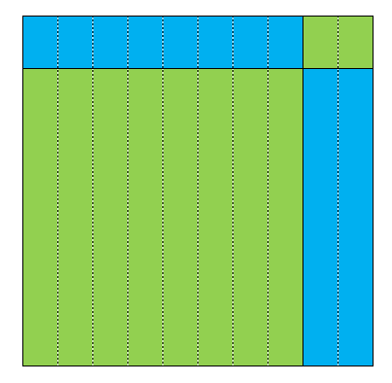
ベイスの定理
P{青が犯人} = 0.15
「青がひいた」
P{緑が犯人} = 0.85
「青がひいた」

Slide 16
確率判断の研究のインパクト
1960年代ごろまでは，人間の直感的な確率判断はほぼ正しいと考えられてきた．
一般的に言えば，人間の思考は（数学的な意味で）合理的だと考えられてきた．
しかし，人間の確率判断はしばしば不正確で，非合理的であった．
Tversky と Kahneman は，誤った確率推論は個別的に生じるのではなく，ヒューリスティックによって体系的に生じると主張した．

Slide 17
行動経済学の誕生
近年までの経済理論は，人間が合理的な判断をするということを前提にしてきた．
しかし，人は合理的でないのだとしたら，それを前提に経済理論を作らなくてはならない．
行動経済学，実験経済学
行動ファイナンス
神経経済学（心理学＋経済学＋脳科学）

Slide 18
伝統的な経済理論の仮定・主張
人間の経済行動は合理的で，自己の利得を最大限に追求する．
それでは，次の問題を考えてみてほしい．

Slide 19
最終提案ゲーム
ＡさんとＢさんは１万円を分け合う．どのように分けるかを決めるのはＡさんである．Ｂさんは分け前が不満なら受け取りを拒否できる．Ｂさんが拒否するとＡさんは１円ももらえない．Ａさんはどんな提案をすべきか？

Slide 20
最終提案ゲーム
完全に合理的で，自己の利益のみ追求するのならば，
「Ｂさんに１円だけ渡して，9,999円をもらう」が正解．
Ｂさんは，拒否して０円よりは，１円をよしとするはず．
実際にこのような判断をする人はほとんどいない，

Slide 21
意思決定における非合理性
意思決定では，一般に結果は確率的である．
どのような結果になるかは不確か．
そういう状況で，どうすれば得かを考える．
不確かな事象では，「利得」をどのように判断するのか？
次の２つの問題に回答．

Slide 22
問題１
あなたは２万円をもらいました．以下の選択肢のうちどちらかを選ばなくてはなりません．どちらをえらびますか？
確実に5,000円をもらえる
確率25%で２万円をもらえるが，確率75%で何も得られない

Slide 23
問題２
あなたは４万円をもらいました．次に，以下の選択肢のうちどちらかを選ばなくてはなりません．どちらをえらびますか？
確実に罰金１万5000円を払う
確率25%で罰金を免除されるが，確率75%で罰金２万円を取られる

Slide 24
実験の結果（’08 社会情報入門 I）
リスク回避・追及の 選択者数（人）
 | 質問１：金増加 | 質問２：金損失
選択１：リスク回避 | 78 | 39
選択２： リスク追及 | 45 | 84

Slide 25
得な時は臆病，損な時は大胆
どちらの課題でも選択肢の意味は同じ
確実に２万５千円を手にする選択
確率75%で２万円，確率25%で４万円を手にする選択（期待値は２万５千円）
人間行動の特徴
お金が増える状況ならリスク回避（risk averse）
損をする状況ならリスク追求（risk seeking）
利得と損失の間でリスク指向性が異なることを，反射効果（reflection effect）と呼ぶ．

Slide 26
不確かな事象での利得計算
不確かな事象では，「利得」を何に基づいて判断するのか？
明らかに，期待値ではない．
期待効用（expected utility）を計算しているという主張．(von Neumann & Morgenstern, 1944)
期待値の計算では5,000円といった金額をそのまま用いる．
期待効用の計算では5,000円といった金額の「嬉しさ」「個人的価値」を計算する．

Slide 27
利得状況での期待効用
利得状況選択肢１：確実に5000円をもらえる
期待効用は，1 × u（5,000円）
利得状況選択肢２：確率25%で２万円をもらえるが，確率75%で何も得られない．
期待効用は，0.25 × u（2万円） + 0.75× u（0円） = 0.25 × u （2万円）
選択肢１を選ぶのだから， u（5,000円） > 0.25 × u （2万円）
u（０円）= 0 とする
２万円の効用の 1/4 は，５千円の効用より小さい．

Slide 28
利得状況での効用関数
効用
金額
５千円
２万円

Slide 29
損失状況での期待効用
損失状況選択肢１：確実に罰金１万5000円を払う
期待効用は，1 × u（-15,000）
損失状況選択肢２：確率25%で罰金を免除されるが，確率75%で罰金２万円を取られる
期待効用は，0.25×u（0） + 0.75×u（- 20,000） = 0.75 × u （- 20,000）
選択肢２を選ぶのだから， u（- 15,000円） < 0.75 × u （- 20,000円）
－２万円の効用の 3/4 は，－１万５千円の効用より大きい．

Slide 30
損失状況での効用関数
効用
―２万円
― １万５千円
金額

Slide 31
規範としての期待効用理論
期待効用理論は経済学での規範的・標準的な人間観となった．期待効用を最大化させる意思決定者は合理的である．
ところが，期待効用理論の原則に矛盾する事態（アノマリー）があることが指摘された．
アレの逆説
フレーミング効果

Slide 32
アレの逆説
選択肢Ａ：確実に100万円もらう
選択肢Ｂ：確率0.1で250万円もらい，確率0.89で100万円もらい，確率0.01で何ももらわない．
一般には選択肢Ａが好まれる． 1 ×u（100万） > 0.1 ×u（250万） + 0.89×u（100万） したがって，0.11×u（100万円） > 0.1×u（250万）

Slide 33
アレの逆説
選択肢Ｃ：確率0.11で100万円もらい，確率0.89で何ももらわない．
選択肢Ｄ：確率0.1で250万円もらい，確率0.9で何ももらわない．
一般には選択肢Ｄが好まれる．しかし， 0.11×u（100万円） > 0.1×u（250万） だったはず．

Slide 34
選択肢 / 確率 | 0.1 | 0.01 | 0.89
A | 100 | 100 | 100
B | 250 | 0 | 100
C | 100 | 100 | 0
D | 250 | 0 | 0
期待効用理論の独立性公理：選好順序は全選択肢に共通の帰結を加えた前後で不変である．
アレの逆説はこの公理が成立していない．

Slide 35
フレーミング効果 「アジア病気問題」
アジアで伝染病が流行し，６００名の命が危機にある．次の結果をもたらす対策Ａ，Ｂのどちらを選ぶか？
Ａ：400人が死ぬ
Ｂ：確率1/3で死者ゼロで，確率2/3で600人が死ぬ．
多くの人はＢを選択した （Tversky &Kahnemann, 1983）

Slide 36
フレーミング効果 「アジア病気問題」
アジアで伝染病が流行し，６００名の命が危機にある．次の結果をもたらす対策Ｃ，Ｄのどちらを選ぶか？
Ｃ：200人が助かる
Ｄ：確率1/3で600人が助かって，確率2/3で誰も助からない．
多くの人はＣを選択した （Tversky &Kahnemann, 1983）
客観的には先ほどと
同一問題のはず

Slide 37
フレーミング効果
合理的な意思決定者は，同一の決定場面において，常に同じ選択をしなければならない．
フレーミング効果は現実の生活に入り込んでいるかもしれない．
「75%赤身」のひき肉は，「25%脂肪」のひき肉よりも高品質と判断された．試食の機会を与えると，前者の方が高評価を得た．(Levin & Gaeth, 1998)

Slide 38
記述的理論の必要性
経済学が合理性の規範理論（「どうあるべきか」）としてきた期待効用理論は，実際の人間行動を説明できない．
規範理論を追求する一方で，実際の行動を示す記述理論が必要．
「非合理」な行動も，それなりに合理的な行動に思える．
記述にとどまらず，説明することも重要．

Slide 39
プロスペクト理論
プロスペクト理論：アノマリーを説明する，代表的な記述理論．期待効用理論を拡張． （Kahnemann & Tversky, 1979, Econometrica ）
参照点（意思決定者の判断基準点）を原点とした価値関数． 反射効果を表現．ある金額（例：１万円）を損したときの不満足は，それを得た時の満足よりもずっと大きい．
確率の加重．小さな確率は過大評価され，中くらいあるいは高い確率は過小評価される．

Slide 40
プロスペクト理論の価値関数
図の出典：日経ビジネスAssocie 2008年7月15日号

Slide 41
プロスペクト理論の確率加重関数
図の出典：日経ビジネスAssocie 2008年7月15日号

Slide 42
確率加重についての参考研究
アメリカ合衆国では，交通事故での死亡者が１年間におよそ50,000人と聞かされたあと，他のさまざまな原因での死亡者数を推定するよう求めた．（Lichtenstein et al., 1978）
比較的よくある死因は過小評価，まれな死因は過大評価された．
これは利用可能性ヒューリスティックによって説明される．例：大きく報道されるまれな病気

Slide 43
ボツリヌス中毒
天然痘

Slide 44
プロスペクト理論の初期の記述には，「めったに起こりそうもない出来事は無視されるか，または過大な重みをつけられる」という主張が含まれていた． （カーネマン『ファスト＆スロー』下巻p.134）

Slide 45
「まれな事象の確率がよく（いつもではない）過大評価されるのは，記憶の確証バイアスが働くからである．」 ． （カーネマン『ファスト＆スロー』下巻p.149）
可能性が明示的に提示された場合
激しい不安を伴う場合
鮮明なイメージを伴う場合
具体的な頻度表現や明示的な説明がなされる場合

Slide 46
「私たちの大半は，原子炉のメルトダウンを心配して時間を費やすようなことはしないし，見知らぬ親戚から巨額の遺産を残されるといった空想にふけることもしない．だがそうした稀な事態がありうるかもしれないとなったら，おそらくは確率をはるかに上回る重みを付けてしまうだろう．」（カーネマン『ファスト＆スロー』下巻p.124）

Slide 47
プロスペクト理論による アレの逆説の説明
アレの逆説は無矛盾であることが示された．
選択肢Ａ：確実に100万円もらう
選択肢Ｂ：確率0.1で250万円もらい，確率0.89で100万円もらい，確率0.01で何ももらわない．

Slide 48
選択肢Ｃ：確率0.11で100万円もらい，確率0.89で何ももらわない．
選択肢Ｄ：確率0.1で250万円もらい，確率0.9で何ももらわない．

Slide 50
プロスペクト理論による フレーミング効果の説明
選択肢A, B
「死ぬ」という表現がされることで，だれも犠牲にならない状況が，価値関数における参照点となる．
「死者をどれだけ減らせるか」という損失状況に読めるため，リスク追求となる．
選択肢C, D
「助かる」という表現がされることで，何もしなければ600人が犠牲になる状況が参照点となる．
「何人助けられるか」という利得状況に読めるため，リスク回避となる．

Slide 51
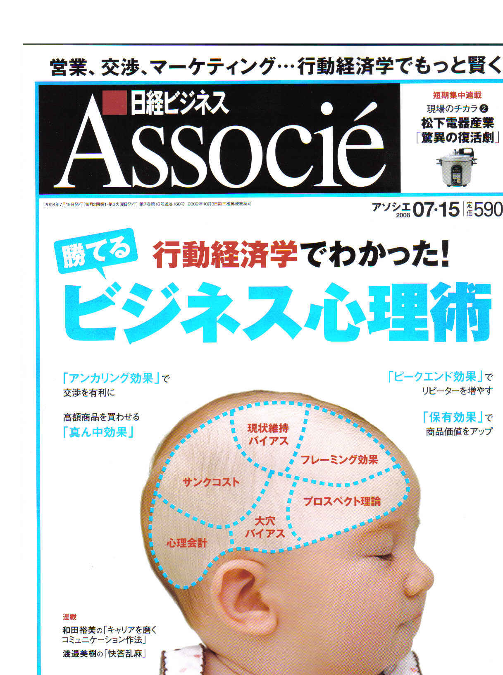
２００８年７月１５日号
図書館で電子版記事を
閲覧・ダウンロード可能

Slide 52
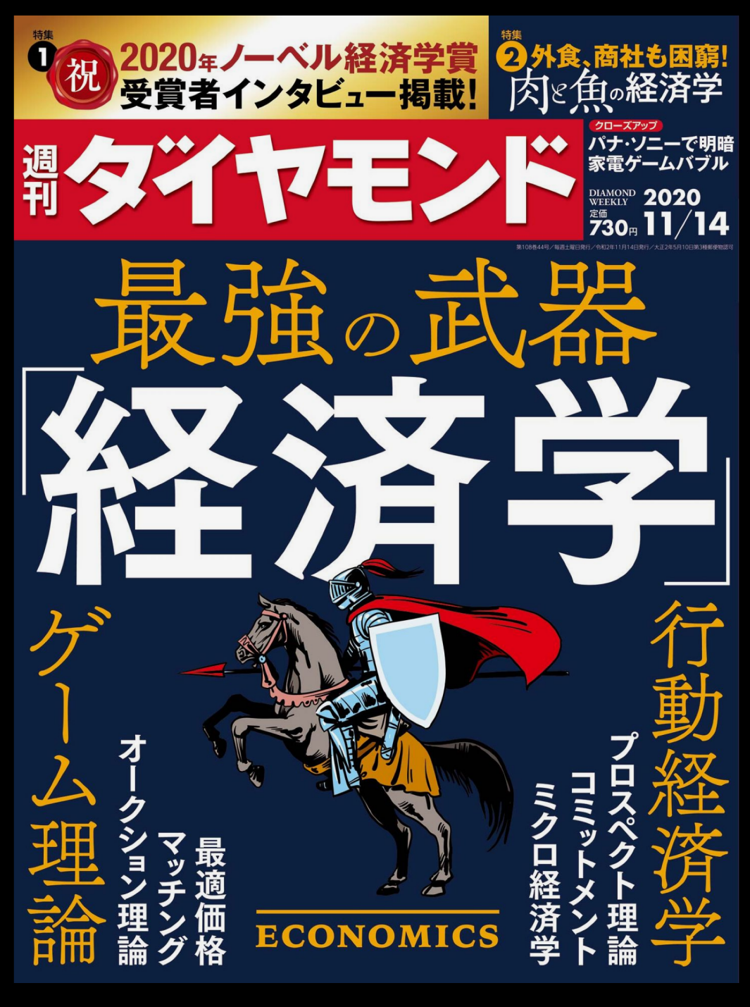

Slide 53
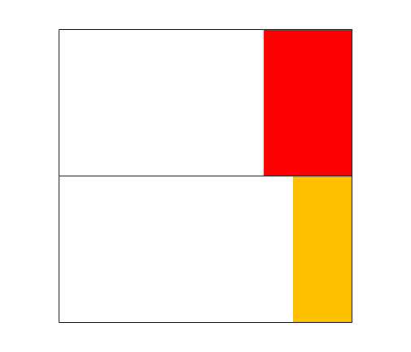
小テスト：批判的思考できるかな？
O. J. シンプソン裁判で，弁護団の反論に再反論してください．下図を使って述べること．
弁護団の反論：妻に暴力をふるう夫が，妻を殺してしまう確率は，1/2500 である．
暴力をふるう夫
（夫から暴力を受けていた）殺された妻
他の誰か

Slide 55
小テスト（2015年度まで使用）
少年の（凶悪）犯罪が増加しているといわれることがあるが，実際のデータでは，これを支持する証拠は乏しい．むしろ，近年の少年犯罪は減少傾向にある．少年による（凶悪）犯罪の発生数は，なぜ実際と異なって認識されるのであろうか？

Slide 56
小テスト（2013年度？まで使用）
プロスペクト理論の価値関数を図示して，「アジア病気問題」での意思決定における反射効果を説明しなさい．プロスペクト理論による「アレの逆説」の説明での，V( ) という記号を用いること．確率は，加重することなく，そのまま用いてよい．

Slide 57
H. A. Simonを目指そう
Simonには，たぶん，なれないけれど・・・
文系・理系という区分を超えよう
社会の問題は，文理に分けて出題されない
独創的な問題解決アプローチを考えよう
広い分野の人と交流しよう
留学を考えている人は，Carnegie Mellon大学も候補に入れてください．

